Slide 1
Full Stack- server- PHP
הרצאה 3
פונקציות למיון מערך
פעולות אריתמטיות ולוגיות

Slide 2
פונקציות למיון מערך

Slide 3
פונקציית sort()
סינטקס: sort(array,sorttype)
<?php $cars=array("Volvo","BMW","Toyota"); sort($cars); ?>
פרמטרים אפשריים ל-sorttype:
0 = SORT_REGULAR - Default. Compare items normally (don't change types)
1 = SORT_NUMERIC - Compare items numerically
2 = SORT_STRING - Compare items as strings
3 = SORT_LOCALE_STRING - Compare items as strings, based on current locale
4 = SORT_NATURAL - Compare items as strings using natural ordering
5 = SORT_FLAG_CASE -

Slide 4
פונקציית rsort()
ממיין את האלמנטים בסדר יורד
סינטקס- rsort(array,sorttype)
$cars=array("Volvo","BMW","Toyota"); rsort($cars); ?>

Slide 5
פונקציית asort()
ממיין מערך אסוציאטיבי לפי ה-value
סינטקס: asort(array, sorttype)
<?php $age=array("Peter"=>"35","Ben"=>"37","Joe"=>"43"); asort($age); ?>
foreach($age as $x=>$x_value)
{
echo "Key=" . $x . ", Value=" . $x_value;
echo "<br>";
}
?>
פלט:
Key=Peter, Value=35 Key=Ben, Value=37 Key=Joe, Value=43

Slide 6
פונקציית ksort()
ממיין מערך אסוציאטיבי לפי ה-key
סינטקס: ksort(array, sorttype)
<?php
$age=array("Peter"=>"35","Ben"=>"37","Joe"=>"43");
ksort($age);
foreach($age as $x=>$x_value)
{
echo "Key=" . $x . ", Value=" . $x_value;
echo "<br>";
}
?>
פלט:
Key=Ben, Value=37
Key=Joe, Value=43
Key=Peter, Value=35

Slide 7
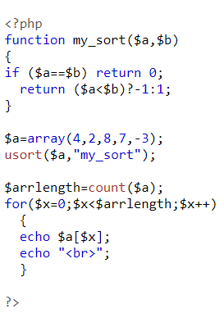

Usort
ממיינת לפי סדר של פונקציה מסוימת מסוים
פלט:
לחץ כדי להוסיף טקסט

Slide 8
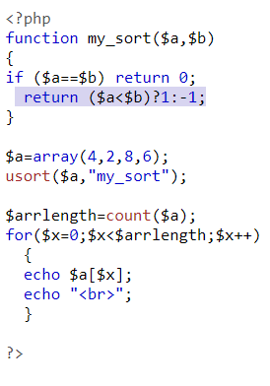
Usort
ואם היינו רוצים מיון הפוך

Slide 9
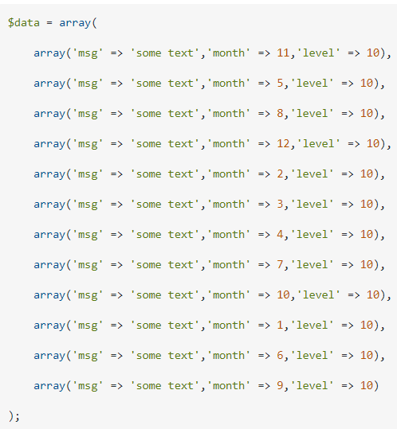
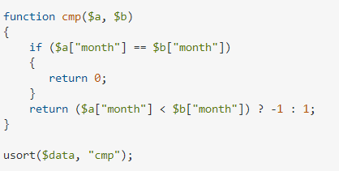
מיון לפי מפתח במערך אסוציאטיבי

Slide 10
פעולות אריתמטיות ולוגיות

Slide 11
פעולות אריתמטיות
Operator | Name | Example | Result
+ | Addition | $x + $y | Sum of $x and $y
- | Subtraction | $x - $y | Difference of $x and $y
* | Multiplication | $x * $y | Product of $x and $y
/ | Division | $x / $y | Quotient of $x and $y
% | Modulus | $x % $y | Remainder of $x divided by $y
** | Exponentiation | $x ** $y | Result of raising $x to the $y'th power (pow)

Slide 12
פעולות השמה
Assignment | Same as... | Description
x = y | x = y | The left operand gets set to the value of the expression on the right
x += y | x = x + y | Addition
x -= y | x = x - y | Subtraction
x *= y | x = x * y | Multiplication
x /= y | x = x / y | Division
x %= y | x = x % y | Modulus

Slide 13
פעולות השוואה
Operator | Name | Example | Result
== | Equal | $x == $y | Returns true if $x is equal to $y
=== | Identical | $x === $y | Returns true if $x is equal to $y, and they are of the same type
!= | Not equal | $x != $y | Returns true if $x is not equal to $y
<> | Not equal | $x <> $y | Returns true if $x is not equal to $y
!== | Not identical | $x !== $y | Returns true if $x is not equal to $y, or they are not of the same type
> | Greater than | $x > $y | Returns true if $x is greater than $y
< | Less than | $x < $y | Returns true if $x is less than $y
>= | Greater than or equal to | $x >= $y | Returns true if $x is greater than or equal to $y
<= | Less than or equal to | $x <= $y | Returns true if $x is less than or equal to $y
<=> | Spaceship | $x <=> $y If x>y ret 1 If x=y ret 0 If x<y ret -1 | Returns an integer less than, equal to, or greater than zero, depending on if $x is less than, equal to, or greater than $y. Introduced in PHP 7.

Slide 14
פעולות הוספה/הורדה
Increment / Decrement
Operator | Name | Description
++$x | Pre-increment | Increments $x by one, then returns $x
$x++ | Post-increment | Returns $x, then increments $x by one
--$x | Pre-decrement | Decrements $x by one, then returns $x
$x-- | Post-decrement | Returns $x, then decrements $x by one

Slide 15
פעולות לוגיות
Operator | Name | Example | Result
and | And | $x and $y | True if both $x and $y are true
or | Or | $x or $y | True if either $x or $y is true
xor | Xor | $x xor $y | True if either $x or $y is true, but not both
&& | And | $x && $y | True if both $x and $y are true
|| | Or | $x || $y | True if either $x or $y is true
! | Not | !$x | True if $x is not true

Slide 16
שרשור מערכים
Operator | Name | Example | Result
. | Concatenation | $txt1 . $txt2 <?php $txt1 = "Hello"; $txt2 = " world!"; echo $txt1 . $txt2; ?> | Concatenation of $txt1 and $txt2 Hello world!
.= | Concatenation assignment | $txt1 .= $txt2 <?php $txt1 = "Hello"; $txt2 = " world!"; $txt1 .= $txt2; echo $txt1; ?> | Appends $txt2 to $txt1 Hello world!

Slide 17
פעולות על מערכים
Operator | Name | Example | Result
+ | Union- שרשור | $x + $y | Union of $x and $y
== | Equality | $x == $y | Returns true if $x and $y have the same key/value pairs
=== | Identity | $x === $y | Returns true if $x and $y have the same key/value pairs in the same order and of the same types
!= | Inequality | $x != $y | Returns true if $x is not equal to $y
<> | Inequality | $x <> $y | Returns true if $x is not equal to $y
!== | Non-identity | $x !== $y | Returns true if $x is not identical to $y

Slide 18
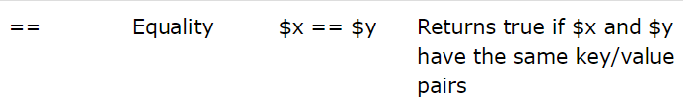
שיוויון בין מערכים- Equality
<?php
$x = array("a" => "red", "b" => "green");
$y = array("b" => "green","a" => "red");
var_dump($x == $y);
?>
בודקת האם שני המערכים שווים במשתנים שלהם ובערכים של המשתנים שלהם ובאותו הסדר (במערך לא אסוציאטיבי).
אין התייחסות לסוג המשתנה
בדוגמא הפלט יהיה:
bool(true)
היות ולשני המערכים יש אותם המשתנים a ו-b בעלי אותם הערכים
<?php
$x = array("1","2");
$y = array("2","1");
var_dump($x == $y);
?>
בדוגמא זו התוצאה שתחזור:
bool(false)
כי הם לא באותו הסדר

Slide 19
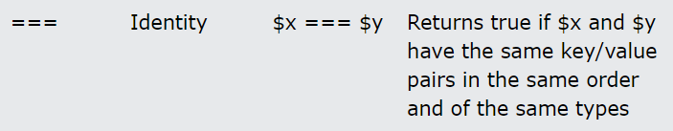
שיוויון בין מערכים Identity
<?php
$x = array("1","2");
$y = array(1,2);
var_dump($x === $y);
?>
בדוגמא הפלט יהיה:
bool(false)
אומנם המערכים זהים בערכיהם אך המערך הראשון בעל משתנים מסוג string ואילו המערך השני בעל משתני מסוג integer
בודקת האם שני המערכים שווים במשתנים שלהם ובערכים של המשתנים שלהם ובאותו הסדר (במערך לא אסוציאטיבי).
וסוגי המשתנים שלהם זהים

